Slide 1


ANGLOSCHOOL SÃO CARLOS
Curso Técnico em Administração
Módulo de Marketing
Projeto Experimental
Plano de Marketing
Karina Ribeiro
Izabel S. Souza
Laudicéia S. Souza
Lucinete Felix
Empresa:
KDILL

Slide 2

Identidade Institucional

Slide 3


Identidade Institucional
Identidade Institucional
Nome fantasia
KDILL
Sócios Proprietários
Karina Ribeiro, Daiane Santos, Izabel Souza, Laudicéia Souza e Lucinete Félix.
Localização/sede
São Carlos, São Paulo, BR
Segmento
Indústria e comercio de calçados

Slide 4
Identidade Institucional
Identidade Institucional
Mercado de atuação
São Carlos e região para lojistas e vendas
para todo Brasil através de loja virtual
Fábrica em São Carlos/SP
Investimento estimado
R$ 100.000,00
Público alvo
Mulheres em geral
classes (B e C)

Slide 5
Identidade Institucional
Identidade Institucional
Identidade Institucional
Missão
Atender a necessidade de todas as mulheres, onde elas possam unir praticidade, elegância e conforto no seu dia a dia.
Visão
Expandir até 2020 para atender todo o território Nacional e ser reconhecida como marca relacionada ao conforto, visando o crescimento da empresa neste segmento.

Slide 6
Identidade Institucional
Identidade Institucional
Valores
Respeito aos colaboradores, clientes, fornecedores e aos princípios da empresa.
Valorização de novas ideias e sugestões.
Ética e responsabilidade com o meio ambiente
Comprometimento, inovação e melhoria continua
Responsabilidade social..

Slide 7
Identidade Institucional
Estrutura Organizacional
-Portaria
-Limpeza
-Almoxarifado
-Linha de produção
-Linha de montagem
-Linha de acabamento
-Processo final

Slide 8
Identidade Institucional
Estrutura Organizacional
A fábrica KDILL calçados trata-se de um barracão com 500 m², 2 banheiros, 1 copa, 1 escritório, concreto polido próprio para maquinário pesado, no espaço utilizado para linha de produção possui 2 maquinários, na frente da parte interior do barracão contém separadores de ambientes, onde são divididas as salas para organização de estoque tanto de matéria prima quanto de produtos prontos e material de limpeza, contendo também na entrada da fábrica um balcão de recepção.

Slide 9
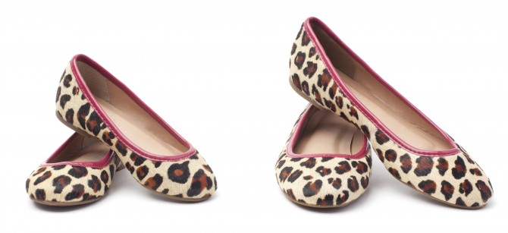
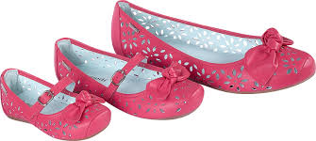
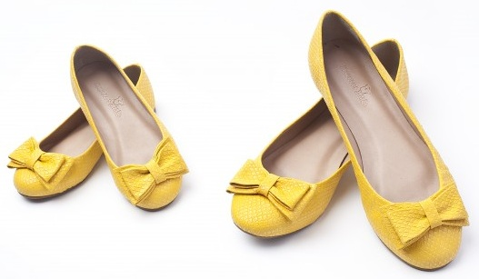
Identidade Institucional
Identidade Institucional
Mix de produtos
Principais produtos em materiais
sintético e couro ecológico.
Sapatilhas
Diversidade de cores e modelos
Tam. 19 ao 43.

Slide 10
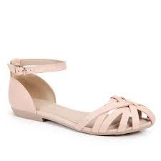
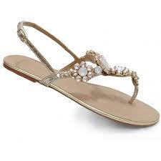
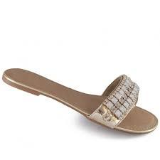
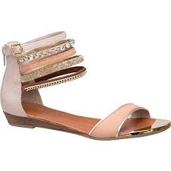
Identidade Institucional
Identidade Institucional
Rasteiras
Durabilidade e estilo para todas as garotas.

Slide 11
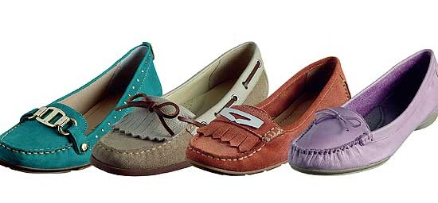
Identidade Institucional
Identidade Institucional
Linha Conforto
Para jovens senhoras

Slide 12
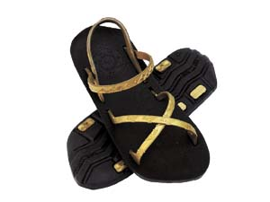
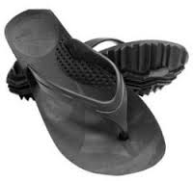
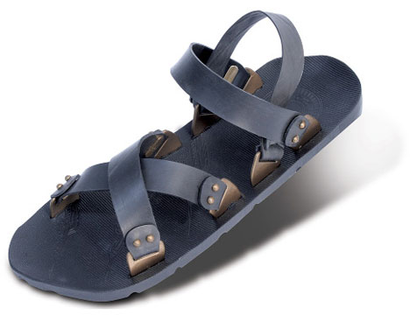

Identidade Institucional
Identidade Institucional
Chinelos Ecológicos
Feito com material reciclado

Slide 13
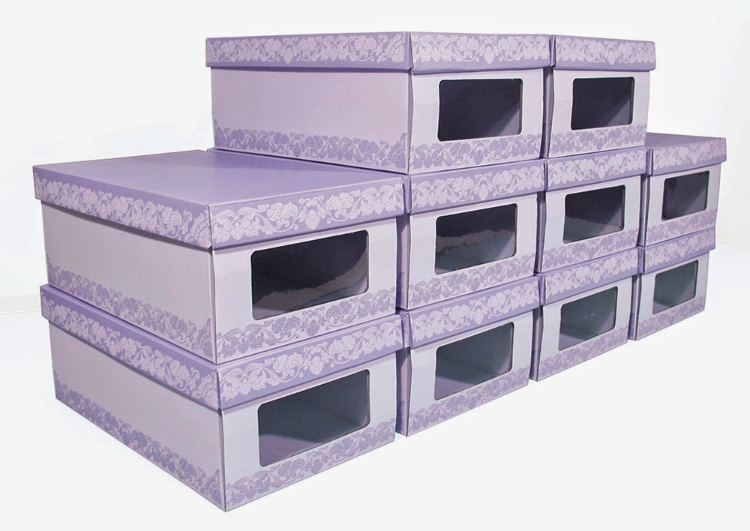
Identidade Institucional
Embalagens
Praticas para armazenar o produto.

Slide 14
Identidade Institucional
Identidade Institucional
Análise SWOT
Pontos fortes:
Se destaca na agilidade de produção e entrega de produtos.
Distribuição própria
Produtos voltados para o conforto e durabilidade.
Embalagem diferenciada que auxilia armazenagem do produto.
Preço acessível e produtos de qualidade.

Slide 15
Identidade Institucional
Identidade Institucional
Identidade Institucional
Análise SWOT
Pontos fracos:
Muitas empresas no mesmo Segmento
Alta concorrência no mercado.
Investimento Limitado.

Slide 16
Identidade Institucional
Oportunidades:
O Brasil vem adquirindo um importante papel em relação ao setor de calçados, esse segmento já conta com mais de cinco mil indústrias instaladas em quatro grandes polos nacionais: Vale dos Sinos do Rio Grande do Sul, interior de São Paulo (principalmente as cidades de Birigui, Franca e Jaú), Ceará e Bahia. Logicamente, o setor varejista se beneficia desta pujante produção nacional, oferecendo variedade e preços competitivos.

Slide 17
Identidade Institucional
Ameaças:
Como empresários, em relação a crise atual podemos logo perceber a inflação em alguns valores gastos como: dissídio (reajuste no valor dos salários), ajuste no valor do aluguel, aumento dos gastos com compras de insumos e materiais para uso diário e até nas contas de água, luz, gás e etc.
Esse aumento nos custos é visível e imediato. O que não temos a certeza é de conseguir repassá-los nos preços de venda. Portanto, corre-se o risco de tornar a empresa deficitária.

Slide 18
Identidade Institucional
Identidade Institucional
Identidade Institucional
Metodologia
Pesquisas bibliográficas realizadas na internet.
Mercado
Segundo a Associação Brasileira das Indústrias de Calçados (Abicalçados), a indústria nacional de calçados produz, anualmente, 894 milhões de pares de calçados, fatura R$ 12,3 bilhões e gera 348,7 mil empregos. Nas transações com o comércio exterior, o setor exporta 143 milhões de pares (ou R$ 1,5 bilhão) e importa 28,7 milhões de pares (ou R$ 304,6 milhões). O varejo brasileiro consome 779,6 milhões de pares.

Slide 19
Identidade Institucional
As lojas de calçados tiveram uma grande expansão nos maiores centros urbanos do país, principalmente nos últimos 10 anos. Esse crescimento deve-se à melhora da qualidade dos calçados comercializados no país e também por uma mudança cultural, em que uma boa parte da sociedade passou a preferir a compra de novos calçados ao invés de consertá-los.
Nesse mercado apresentam-se como opção três tipos de lojas: as multimarcas, tipo mais comum e que trabalha simultaneamente com vários fornecedores e modelos de calçados; a franqueada, que negocia especificamente os modelos fabricados pela marca representada; e as lojas de fábrica, que além de normalmente só negociarem o próprio calçado, costumeiramente contam com preços competitivos.

Slide 20
Identidade Institucional
Identidade Institucional
Identidade Institucional
Análise da concorrência
Concorrentes diretos: Rafaela Coutti, Carolina Motta
Concorrentes indiretos: Lojas de departamento ex. Marisa, C&A Modas.
Concorrentes | Pontos fortes | Pontos fracos
Rafaela Coutti Carolina Motta | Maior variedade de produtos. (saltos) | Clientes reclamam do atendimento
Lojas C&A Marisa | Além do calçado oferece um acessório | Atendimento, Juros altos no crediário da loja

Slide 21
Identidade Visual
Identidade Institucional
Identidade Visual
Defesa do Nome
O nome KDILL refere-se as iniciais do nome de cada sócia, Karina, Daiane, Izabel, Laudicéia e Lucinete. A melhor forma de representar a empresa criada por mulheres para as mulheres.

Slide 22
Identidade Visual
Identidade Visual
Posicionamento
O respeito e a preocupação pelas mulheres está presente na forma em que a KDILL confecciona seus calçados, oferecendo um produto de qualidade, conforto e durabilidade sempre atenta as necessidades de seus clientes, produz calçados para todos os tipos de mulheres facilitando muito na escolha de um presente para a pessoa amada.

Slide 23
Identidade Visual
Identidade Visual
Defesa do Logotipo
O Circulo Representa o Grupo, 5 mulheres que estão sempre em sintonia, em movimento.
A flor Representa a Feminilidade, a delicadeza e o encanto que toda mulher tem.

Slide 24
Identidade Visual
Identidade Visual
Lilás – Mistério, Respeito e Espiritualidade.
Azul – Ligado a Verdade, serenidade e compreensão. É a cor da Maturidade que traz calma e descanso.
Verde – Simboliza a calma, tranqüilidade, equilíbrio e esperança. Traz Saúde e Riqueza.
Cores:
Lilás RGB
(194 - 142 - 218)
Azul/Verde RGB
(22 – 178 - 174)

Slide 25

Identidade Visual
Fonte utilizada:

Slide 26



Identidade Visual
Identidade Visual
Fundos claros
Maleabilidade da marca
Fundos escuros

Slide 27
Identidade Visual
Identidade Visual
Identidade Visual
Slogan
“Linda, leve e delicada como toda Mulher”

Slide 28
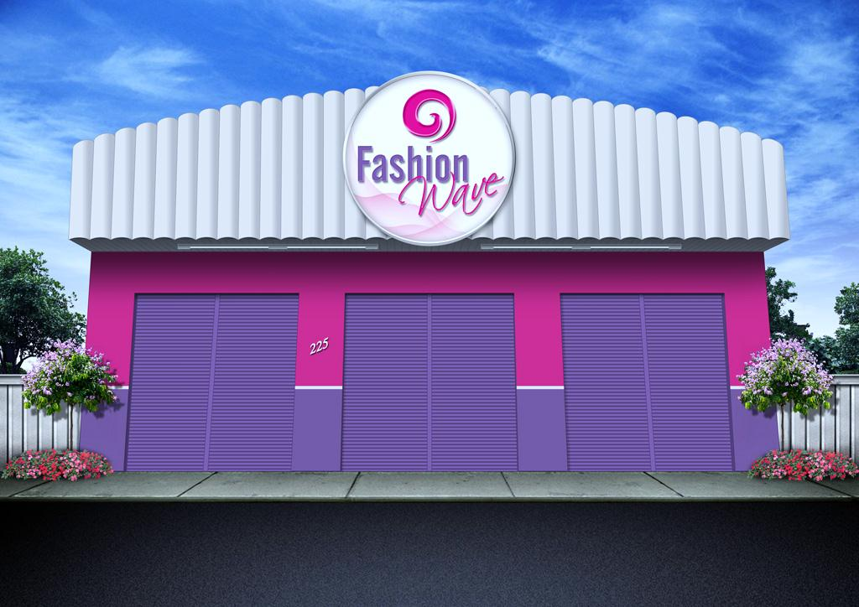
Identidade Visual
Identidade Visual
Identidade Visual
Fachada

Slide 29
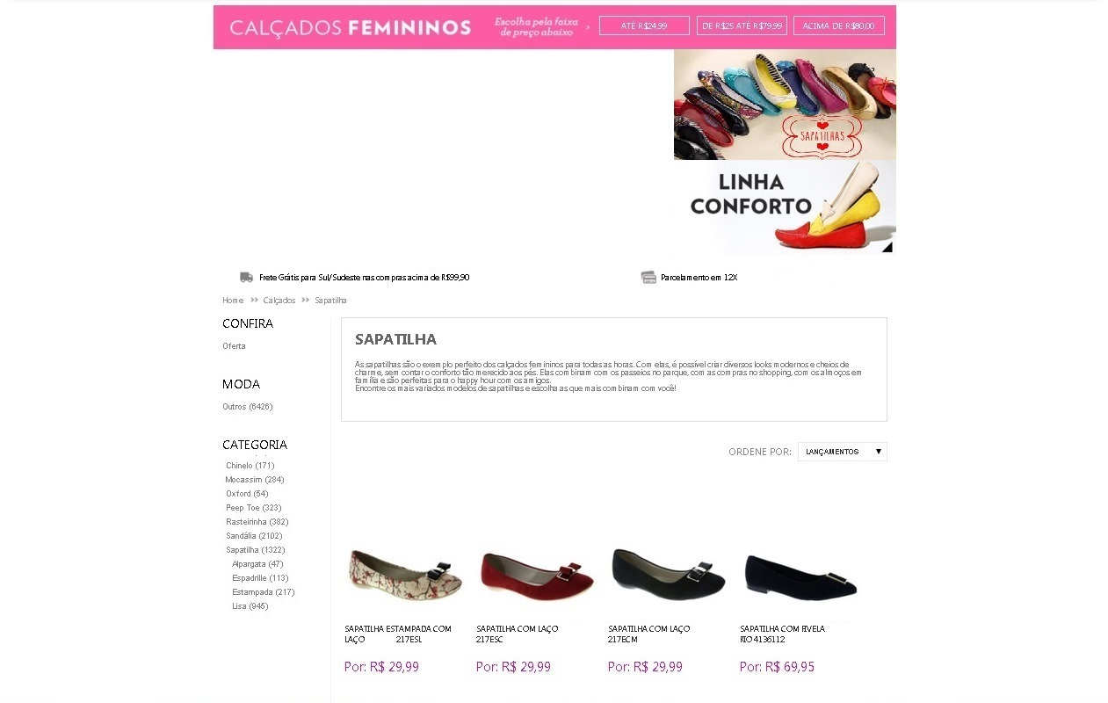
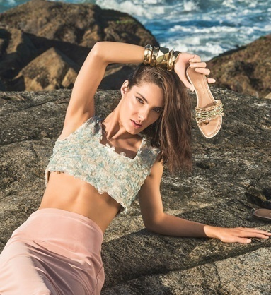
Identidade Visual
Identidade Visual
  Site
Linda, leve e delicada como toda mulher.

Slide 30
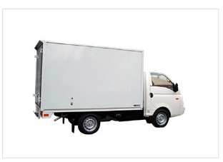
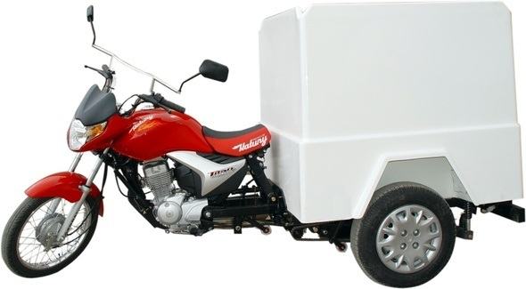
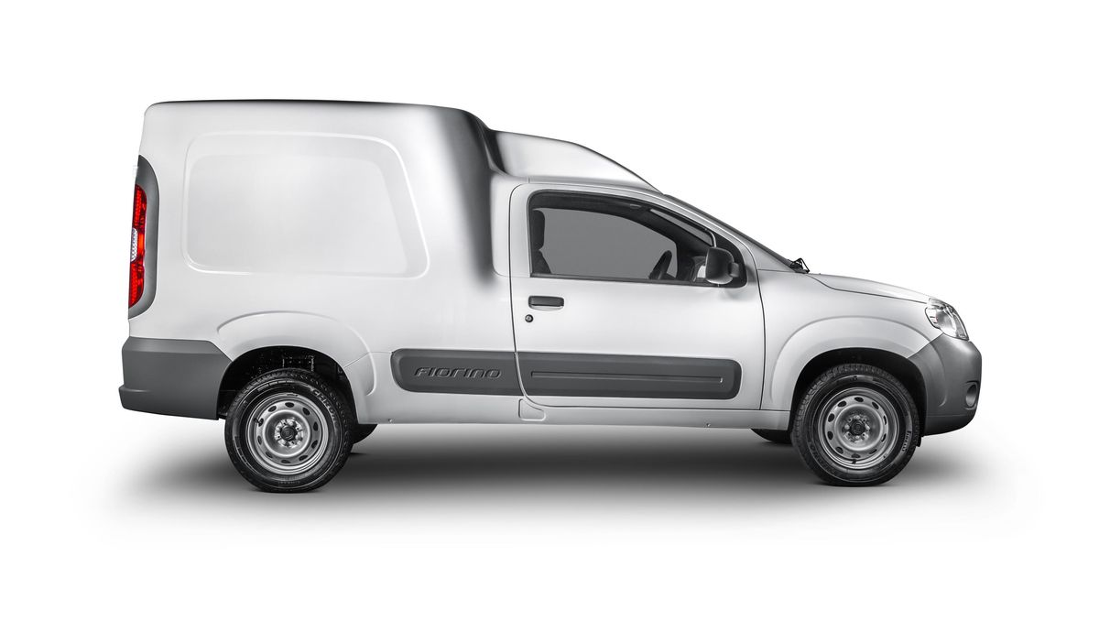
Identidade Visual
Identidade Visual
Identidade Visual
Sugestão de Frota
HR
MOTO COM BAÚ
FIAT FIORINO

Slide 31
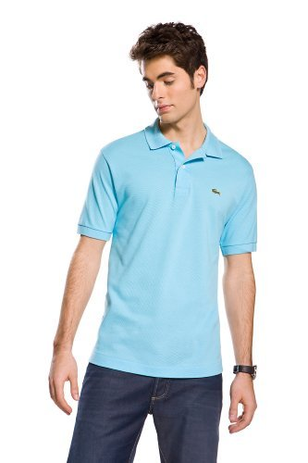
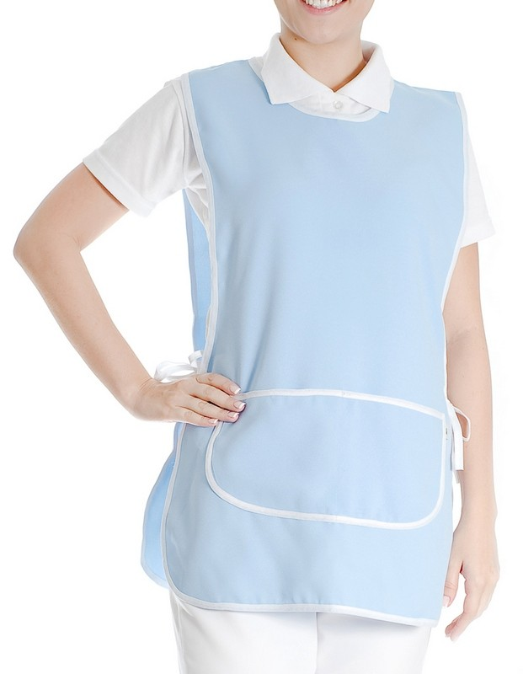


Identidade Visual
Identidade Visual
Identidade Visual
Uniforme
Feminino: Bata azul claro com logotipo.
Masculino: Camisa polo Azul Claro com logotipo.

Slide 32

Identidade Visual
Identidade Visual
Cartão de visita
LAUDICÉIA SOUZA
(16)3375-5500
lsouza@kdill.com.br
Tamanho
9x5 cm
Rua Antônio Blanco, 900
Cep: 13575-000
São Carlos-SP

Slide 33

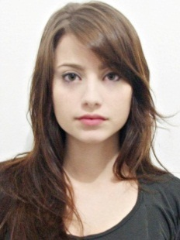
Identidade Visual
Identidade Visual
Identidade Visual
Crachá
Tamanho
5x9 cm
SHIRLEY S. LIMA
AUX. ADMINISTRATIVO

Slide 34


Identidade Visual
Papel timbrado
Tamanho A4
21 x 29,7 cm
KDILL IND. E COMERCIO DE CALÇADOS LTDA
SÃO CARLOS-SP
CNPJ: 30.166.002/0001-32

Slide 35
Identidade Visual
Identidade Institucional
Envelope Ofício
Tamanho
22 x 11 cm

Slide 36



Identidade Visual
Identidade Visual
Pasta proposta
Tamanho A4
KDILL IND. E COM. CALÇADOS LTDA
SÃO CARLOS-SP
CNPJ: 30.166.002/0001-32
KDILL INDUSTRIA E COMERCIO DE ALIMENTOS LTDA
frente
trás
interior

Slide 37
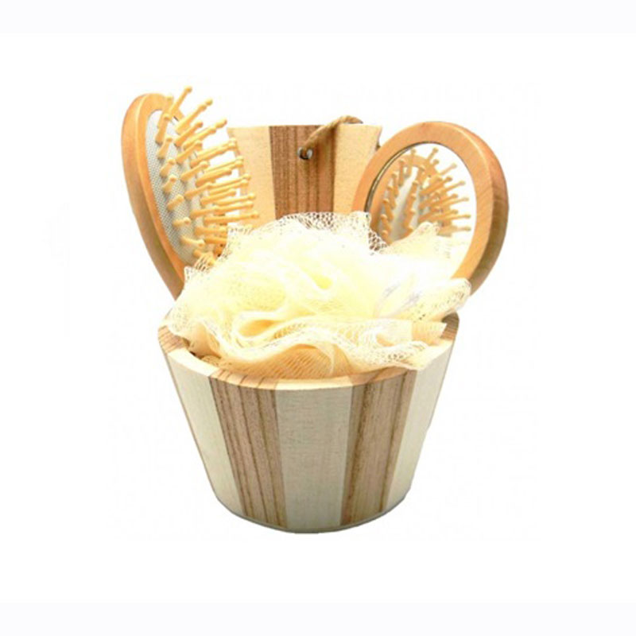
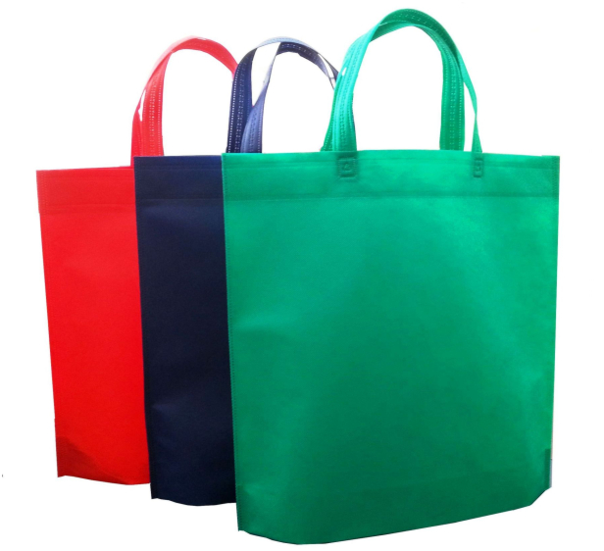
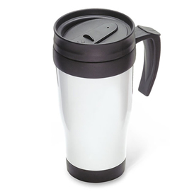

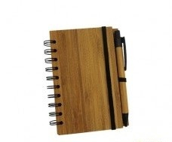
Identidade Visual
Identidade Visual
Identidade Institucional
Brindes

Slide 38
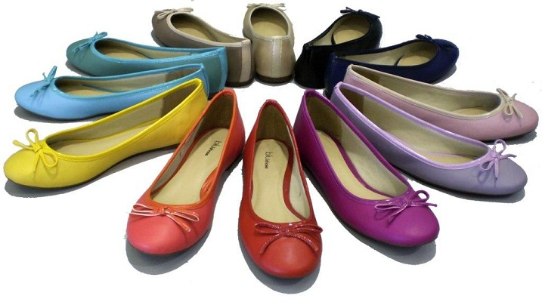
Composto de marketing
Produto:
Sapatilha confortável, macia e delicada. Várias opções de cores e modelos. Sensação de leveza a cada passo. Embalagem moderna com fácil visualização do produto.

Slide 39
Composto de marketing
Preço
A KDILL Calçados repassa para seus clientes as sapatilhas a partir de R$29.90 no varejo, e para os lojistas com descontos especiais no atacado. A empresa é bem flexível em relação a forma de pagamento.

Slide 40
Composto de marketing
Praça
A KDILL calçados tem loja virtual, que você pode acessar através do site www.kadillcalcados.com.br e vendemos direto na fábrica para lojistas de São Carlos e Região.
Promoção
A KDILL Calçados anuncias suas ofertas em sites populares (ex. Bol., Terra) propagadas em rádio e outdoor, redes sociais e revistas.

Slide 41
Campanha de Marketing
Campanha
Conceito
Calçados confortáveis são indispensáveis para todas as mulheres.
A KDILL Calçados traz para essa campanha, diversos modelos, cores e estampas bem variadas além da leveza, conforto e muita delicadeza para todo o público feminino,
“Porque linda, leve e delicada toda mulher é.”
Objetivo:
Apresentar a marca e os produtos ao publico feminino como opção para o dia a dia.

Slide 42
Campanha de Marketing
Campanha de marketing
Estratégias de Marketing
Veículos de comunicação em massa
Outdoor, TV e rádio
Redes sociais (Facebook, Youtube)
Blogs

Slide 43
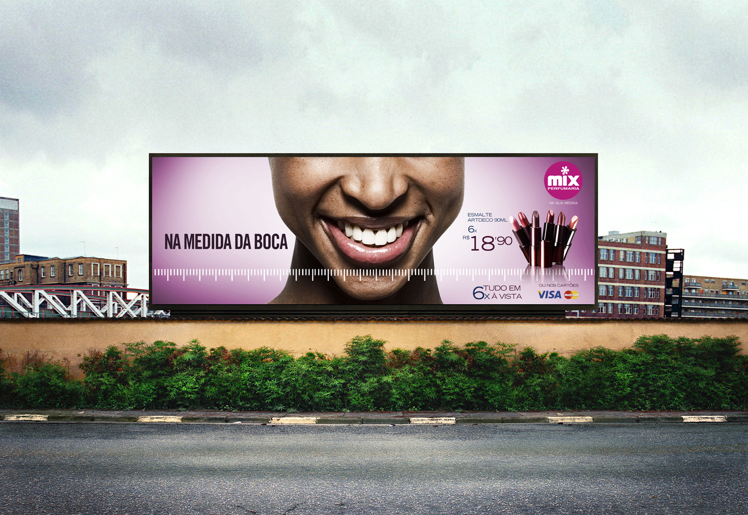

Outdoor
Linda, leve e delicada como toda mulher

Slide 44

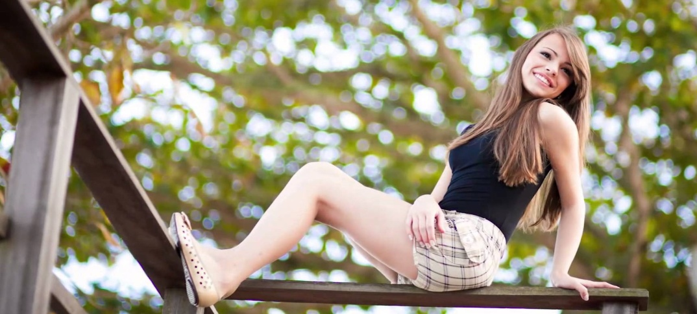
Busdoor
Fromato:1,65 x 0,75 m
Kdill calçados, delicada como você.

Slide 45
Televisão
Campanha de Marketing
Comercial (15’ ou 30’)
Título:
São duas amigas, a Karina e a Lucinete, a Karina está sentada na mesa do refeitório do trabalho pensativa quando a sua amiga Lucinete chega e diz;- Oi ka, tudo bem?
A Karina responde;
- Não muito, estou preocupada, porque minhas amigas me convidaram para ir a uma exposição no final de semana e o problema é que vai durar horas,andando de salto, queria usar algo elegante mais confortável também.
Lucinete responde:
- Amiga tenho a solução para você, semana passada comprei umas sapatilhas lindas na loja virtual da KDILL calçados, tem diversos modelos para todo tipo de situação, são super confortáveis e chegou bem rápido.
Karina diz já com o celular na mão:
-Que ótimo amiga, me diz qual o site para eu comprar uma já.
Lucinete responde:
-Www.kadillcalcados.com.br

Slide 46

Rádio
Roteiro de Spot/Jingle (15’ ou 30’)
Título:
Efeitos sonoros/trilha | Locução
 | Olá, Chegou a hora de comprar calçados de qualidade e preço justo, A KDILL traz para você várias opções em sapatilhas e rasteiras, produtos atuais e diferenciados. Confira nossa coleção através do site: www.kdillcalcados.com.br Sinta-se leve, linda e confortável com os produtos da KDILL Calçados

Slide 47
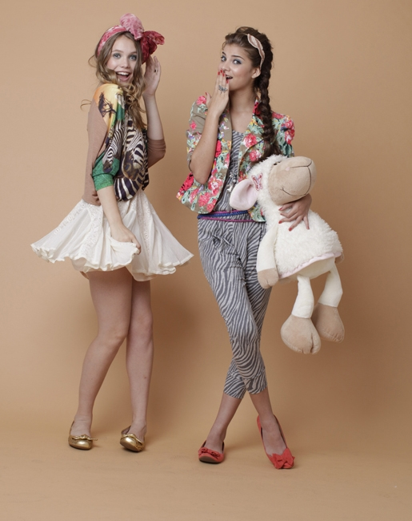
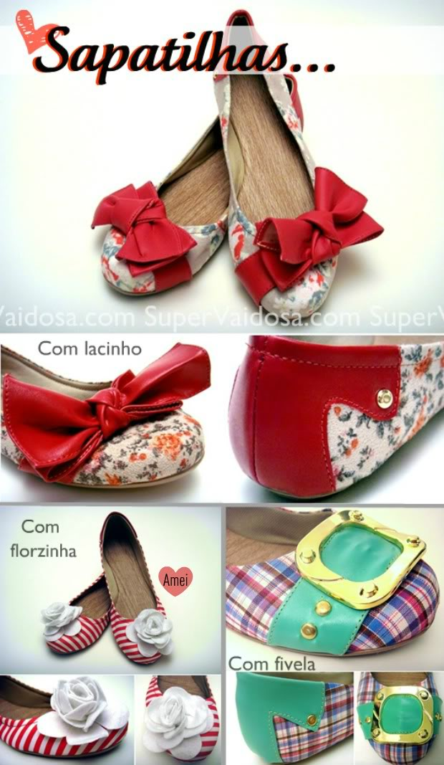

Revista
Página inteira
Título:
Novidades em calçados
Revista
Linda, leve e delicada...
Linda, leve e delicada...
Kdill, feito para toda mulher!
Kdill, feito para toda mulher!

Slide 48
Revista
Banner Internet
468 x 60 px
Linda, leve e delicada como toda mulher

Slide 49
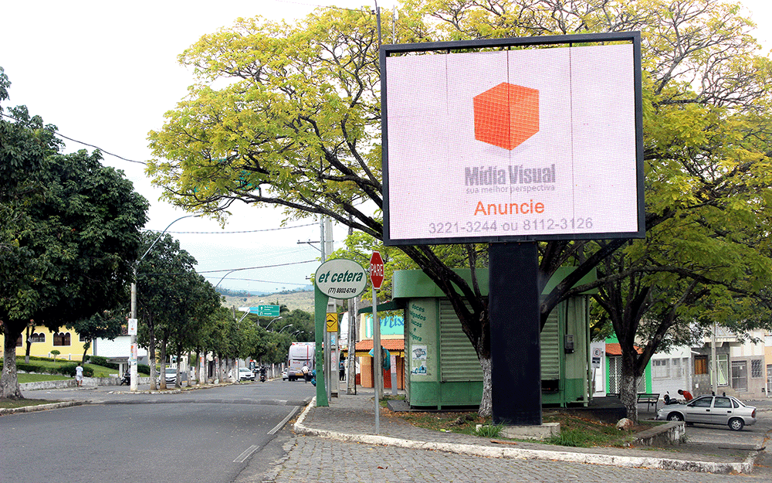


Mídia alternativa
Leveza a seus pés
www.kdillcalcados.com.br

Slide 50
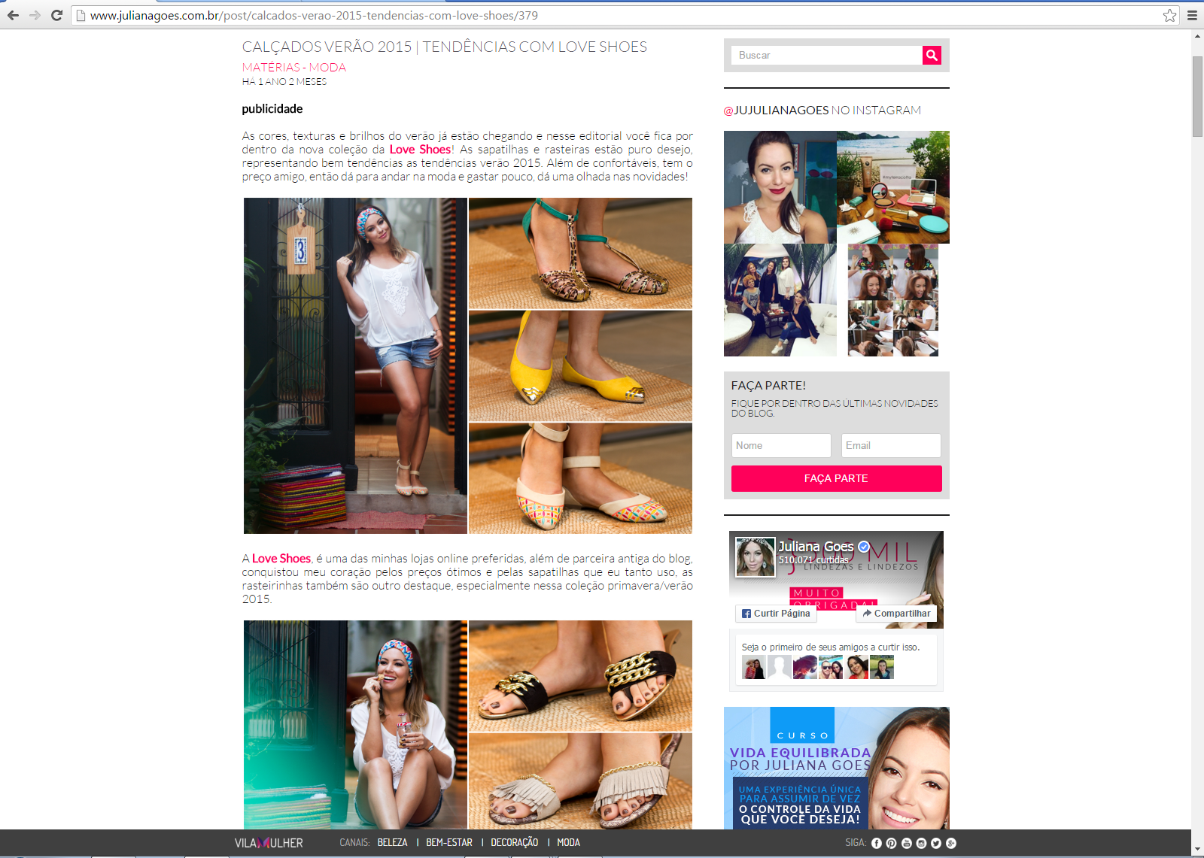
Mídia alternativa
Mídia alternativa:
Blogueiras que façam resenha sobre os nossos produtos

Slide 51
Bibliografia
htto://www.sebrae.com.br/.../PortalSebrae/.../Conheça-o-mercado-de-calçados
http://exame.abril.com.br/pme/.../como-a-inflacao-pode-afetar-meu-negocio
http://www. sebrae.com.br/sites/.../ideias/Como-montar-uma-loja-de-calçados
http://www.julianagoes.com.br/post/calcados-verao-2015-tendencias-com-love-shoes/379
http://www.pinhalimoveis.com.br/

Slide 52
Agradecimentos:
Agradecemos aos nossos amigos das empresas Santa Bebida e NBZ.
Aos Professores Daniel Nonato, Érica Fernanda e Fabiana R. Nascimento.
E especialmente ao Professor Rodrigo Rodrigues pelo auxilio na conclusão deste trabalho.

